Slide 1
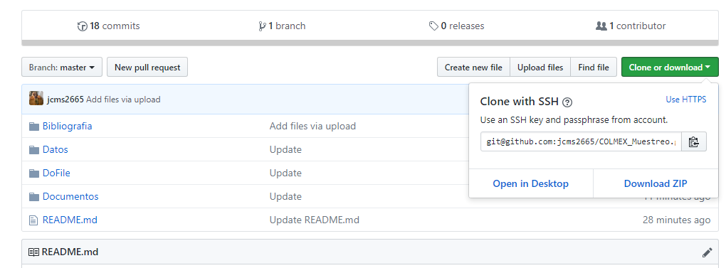
https://github.com/jcms2665/COLMEX_Muestreo
Paso 1. Click en Clone or download
Paso 2. Click en Download ZIP y guardarlo en el escritorio

Slide 2
Muestreo y precisiones estadísticas ENOE
JULIO CÉSAR MARTÍNEZ SÁNCHEZ

Slide 3
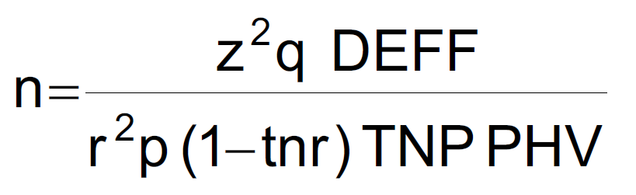
Características generales
1
Población residente de las viviendas seleccionadas
Unidad de análisis:
Unidad de observación:
Unidad de selección:
Hogar
Viviendas
2
Tasa de desocupación
Estimador de referencia para el tamaño de muestra:
3
Marco de muestreo: Es el Marco Nacional de Viviendas 2012 del INEGI, construido a partir de la información cartográfica y demográfica que se obtuvo del XII Censo General de Población y Vivienda 2010.

Slide 4
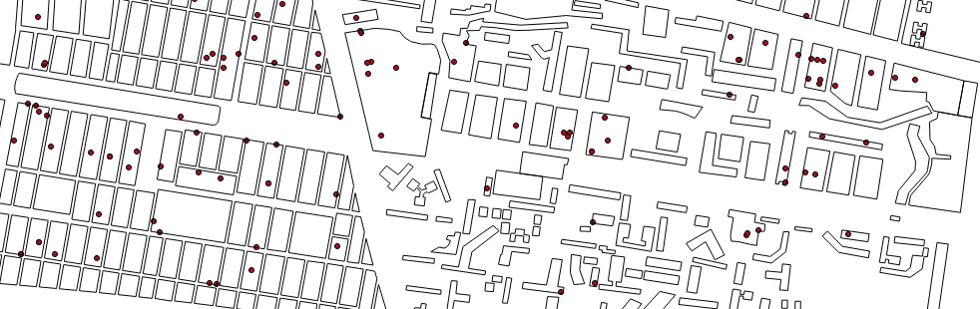
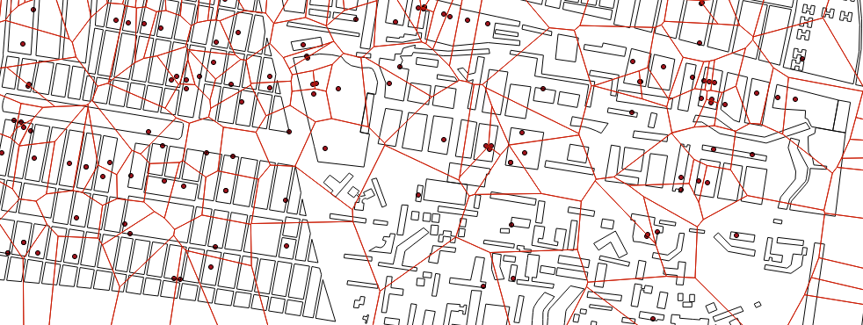
Marco de muestreo: Marco Nacional de Viviendas
Para seleccionar la muestra es necesario agrupar a los elementos (viviendas) en áreas de muestreo.
Esto se hace cartografiando las viviendas y agrupándolas mediante polígonos de Thiessen.
Así, las Unidades Primarias de Muestreo (UPM) están constituidas por agrupaciones de viviendas con características diferenciadas dependiendo del ámbito al que pertenecen.

Slide 5
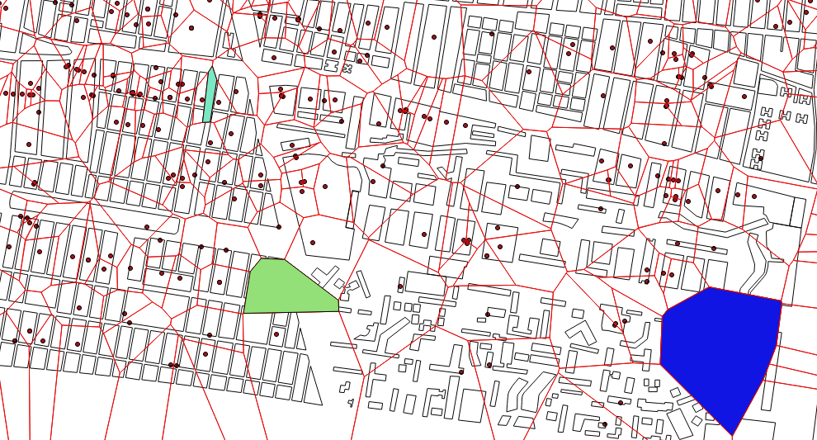
Unidades Primarias de Muestreo
UPM 253 – Urbano alto
UPM 003 – Complemento urbano
UPM 059 – Rural

Slide 6
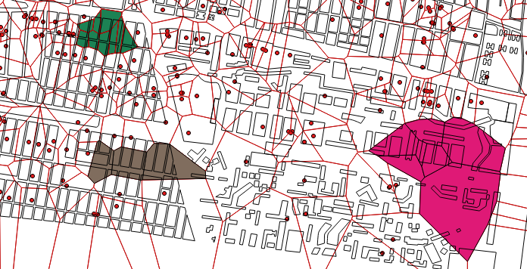
Estratos
Estrato 007 – Puebla, urbano alto, nivel socioeconómico alto, 40% de mujeres
Estrato 369 – Tlaxcala, complemento urbano, nivel socioeconómico medio, 60% población menos de 18 años
Estrato 091– Morelos, rural, nivel socioeconómico bajo, 80% población de 60 y más
Los estratos son agrupaciones de UPM y clasificados de acuerdo a su ubicación, características físicas de la vivienda y de la población. En total, se tienen alrededor de 888 subestratos en todo el ámbito nacional.

Slide 7
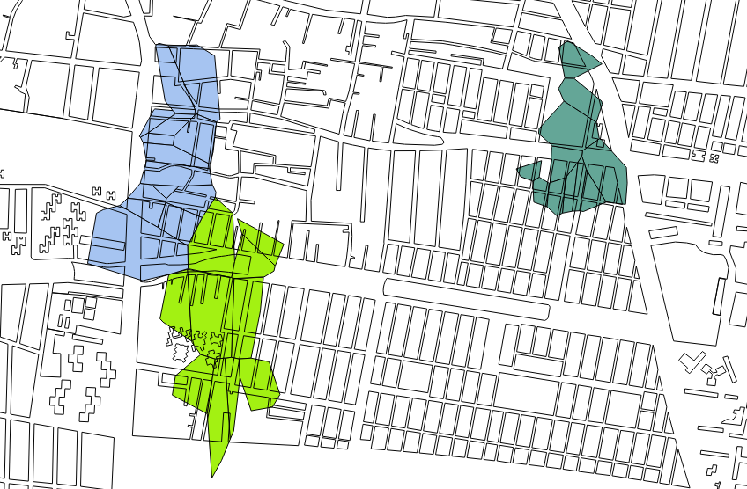
Afijación de la muestra
De acuerdo a las características de la encuesta, se seleccionan los estratos correspondientes y se determina el número de viviendas en cada uno de ellos.
Ejemplo: 500 viviendas
Estrato | Número de UPM | Número de viviendas | Porcentaje | Número de viviendas a seleccionar
Estrato 085 – Puebla, urbano alto, nivel socioeconómico alto, 50% población menos de 18 años | 51 | 607 | 41% | 206
Estrato 961 – Puebla, complemento urbano, nivel socioeconómico medio, 60% población menos de 18 años | 76 | 854 | 58% | 290
Estrato 251– Puebla, rural, nivel socioeconómico bajo, 21% población menos de 18 años | 13 | 13 | 1% | 4
Total | 140 | 1474 | 100% | 500

Slide 8
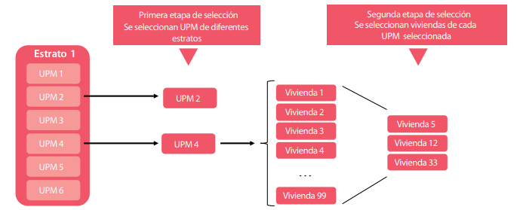


Selección de la muestra
$$π_{i}=\frac{2}{6}$$
$$π_{ij}=\frac{3}{99}$$

Slide 9
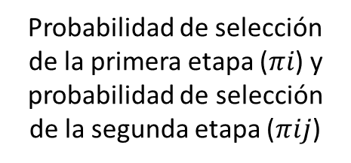
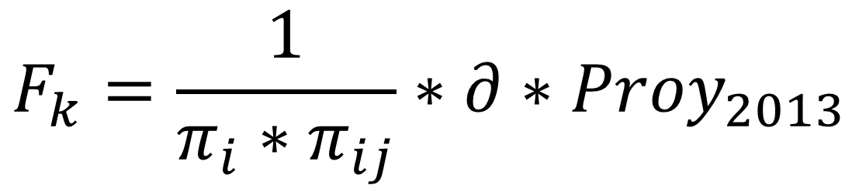
Factores de expansión
$$F_{k}=\frac{1}{π_{i}∗π_{ij}}∗∂∗{Proy}_{2013}$$
Ajuste por las proyecciones de población 2013
Probabilidad de selección de la primera etapa ($π﷮i$) y probabilidad de selección de la segunda etapa ($π﷮ij$)
Tasa de no respuesta

Slide 10
Métodos de estimación de la varianza

Slide 11



La idea es analizar la variación que existe entre el parámetro estimado y el valor poblacional
$$\hat{θ}$$
$$θ$$
Desviación típica
Raíz cuadrada de la varianza
Media muestral

Slide 12
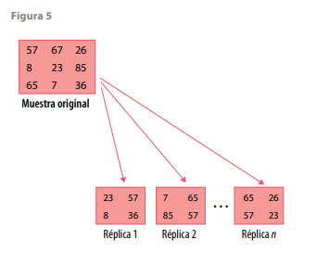
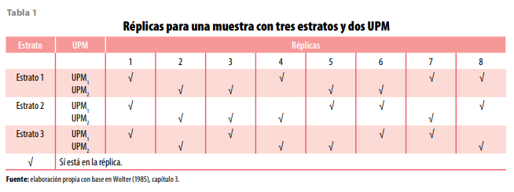
Boostrap
Jackniffe

